Slide 1
BUSINESS DESIGN · SCREEN DECK
온라인 팝업스토어 플랫폼
오프라인 팝업의 느낌을, 온라인에서 구현하는 ‘최초의’ 메타버스 쇼핑몰
본 사업모델은 오프라인 팝업스토어의 「들어가서 구경하는」 경험을 온라인 공간에 그대로 구현하고, 그 안에서 실물 상품의 주문·결제·배송까지 하나의 흐름으로 연결하는 커머스 플랫폼입니다.
2026년 7월
※ 첨부된 화면 중 일부는 실제 구현된 화면이며, 일부는 완성 형태를 미리 제시한 기획 시안입니다.

Slide 2
EXECUTIVE SUMMARY
실물 커머스 중심의 몰입형 팝업 플랫폼
픽셀 매장·채팅·구매 이벤트는 오프라인 팝업 스토어에 고객이 가고 싶어 하는 니즈를 충족 시켜줍니다. 플랫폼의 본질은 실물 구매 · 배송 · 주문 · 스토어 운영이라는 커머스의 기본기에 있습니다. 메타버스 사업이 아닙니다. 또한 팝업은 단순히 마케팅 용도로만 사용되지 않습니다. 충성고객에 경험을 통해 리워드를 주는 형태의 팬서비스 영역이기도 하며 고객들은 팬심과 덕질로 인해 방문을 하는 경우도 다분합니다. 실제 자의에 의해 가 본 사람의 의견을 들어 보시면 좋을 거 같습니다.
01
02
03
비교적 가벼운 개발 볼륨
공간형 쇼핑 경험
검증된 커머스 흐름
일반 회원의 쇼핑·팝업 입장과 매장·상품·주문 관리를 투웨이 구조로 이원화 하여 개발비용을 대폭 줄일 수 있습니다.
픽셀로 구현한 팝업 매장 안을 캐릭터로 이동하며, 진열된 상품을 실사 이미지 기반 상세페이지로 자연스럽게 연결합니다.
장바구니·배송지·결제·구매 후 혜택까지 일반 쇼핑몰과 동일한 신뢰도 높은 구매 여정을 그대로 계승합니다.
POP-UP CUBE · 온라인 팝업스토어 플랫폼
02

Slide 3
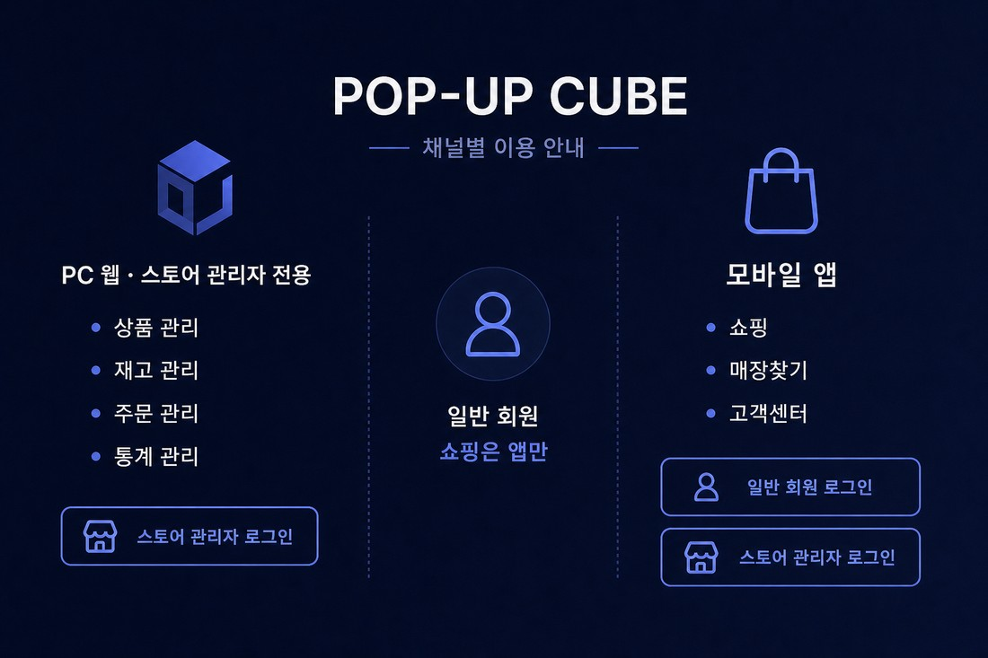
01 · 플랫폼 구조
관리는 PC 웹, 쇼핑은 모바일 앱
매장·상품·주문 관리는 PC 웹(스토어 관리자 전용)에서, 일반 회원의 쇼핑과 팝업 입장은 모바일 앱에서 이루어집니다. 판매자용 관리 사이트와 회원용 앱을 분리하는, 일반 이커머스와 동일한 검증된 구조입니다. 저는 여성의류 쇼핑몰 에이블리에 입점한 랭킹 1위(마켓찜 180만) 더핑크에서의 근무 이력을 통해 온라인 쇼핑몰 구조를 정확하고 확실히. 잘 알고 있습니다. 에이블리는 203040 여성이라면 무조건 사용하는 배달의 민족 같은 어플입니다.
PC 웹
스토어 관리자 전용 — 매장 개설, 상품 등록, 진열 배치, 주문 처리
완성 시안 — PC 웹 스토어 관리 / 모바일 앱 회원·관리자 겸용
모바일 앱
일반 회원 쇼핑 + 스토어 관리자 겸용 — 팝업 입장, 구매, 매장 확인
POP-UP CUBE · 온라인 팝업스토어 플랫폼
03

Slide 4
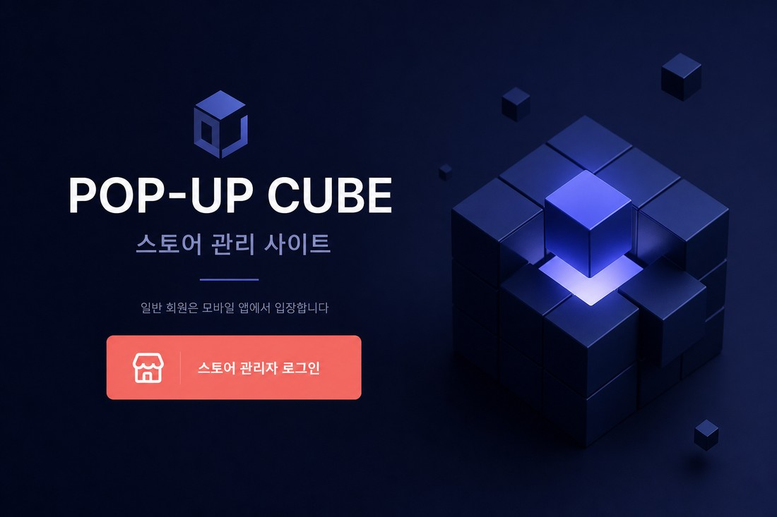
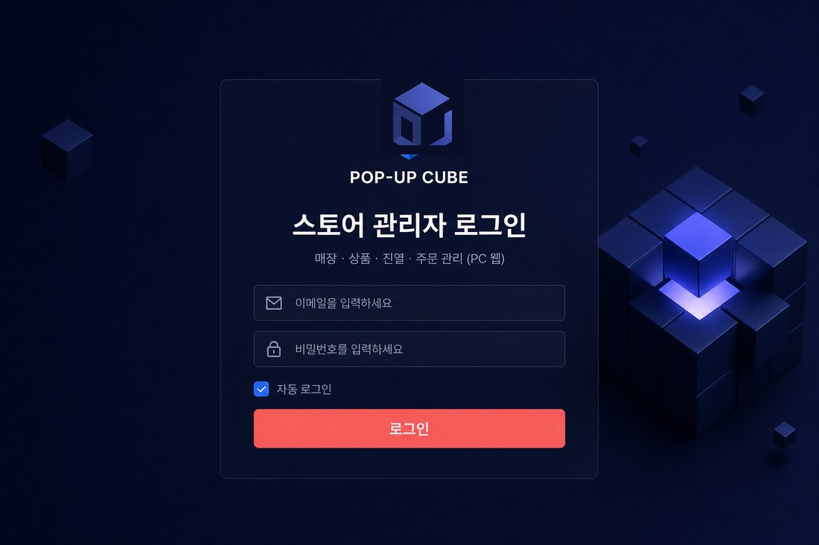
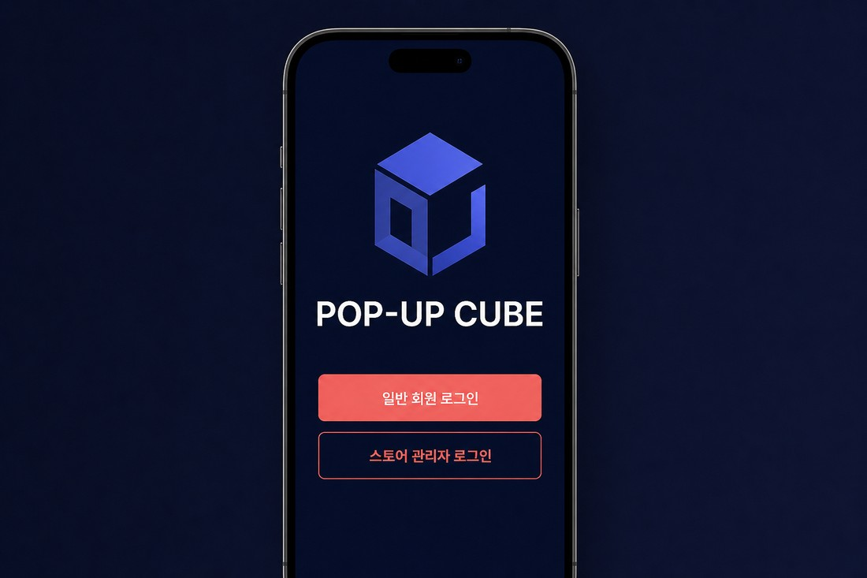
01 · 플랫폼 구조
권한에 맞춘 로그인 설계
PC 웹은 스토어 관리자 로그인만 제공하며, 모바일 앱은 일반 회원과 스토어 관리자 로그인을 분리합니다. 스토어 관리자가 앱으로 자신의 매장에 입장하면 닉네임에 왕관 등 점주 표시가 부여되어 신뢰도를 높입니다.
PC 웹 — 관리자 로그인 전용
PC 웹 — 관리자 로그인 (자동 로그인)
앱 — 회원 / 관리자 로그인 분리
POP-UP CUBE · 온라인 팝업스토어 플랫폼
04

Slide 5
02 · 왜 필요한가
오프라인 팝업의 한계를 구조적으로 해결
오프라인 팝업은 몰입감은 뛰어나지만 기간·장소의 제약이 크고, 일반 쇼핑몰은 편리하지만 「팝업에 와 본」 경험이 없습니다.
가장 큰 제약
플랫폼의 답
기간·장소의 물리적 제약
→
링크 하나로, 언제든 어디서든 입장
그 밖의 구조적 차이
줄서기·이동 부담
한 번 방문한 사람 중심 경험
상품 목록 위주의 자사몰 UX
가상공간과 실물 판매의 단절
집에서도 매장에 「들어가」 구경
다시 입장, 다른 방문자와 실시간 관람
공간감·진열이 살아있는 「팝업」 경험
구경 이후 주문·배송까지 한 흐름
POP-UP CUBE · 온라인 팝업스토어 플랫폼
05

Slide 6
02 · 왜 필요한가
일반 쇼핑몰·게임형 가상세계와의 차별점
핵심 차별점
들어가 보고, 실물도 구매할 수 있는 온라인 쇼핑몰?
「팝업에 온 기분」으로 실물을 구매하고, 구매 이후에도 공간과 아바타 안에서 그 경험이 이어집니다.
경쟁 구도 상세 비교
일반 쇼핑몰
게임형 가상세계
본 플랫폼
매장 구성
상품 목록 나열
무거운 맵 제작
관리자가 직접 꾸미는 팝업 공간
구매 이벤트
쿠폰 중심
게임 패스
구매 후 할인 또는 사은품(선택형)
POP-UP CUBE · 온라인 팝업스토어 플랫폼
06

Slide 7
03
구매 과정
일반 회원이 모바일 앱에서 팝업을 발견하고, 매장에 입장해 구경하며 실물 상품을 구매하기까지의 전체 흐름입니다.
POP-UP CUBE · 온라인 팝업스토어 플랫폼
07

Slide 8
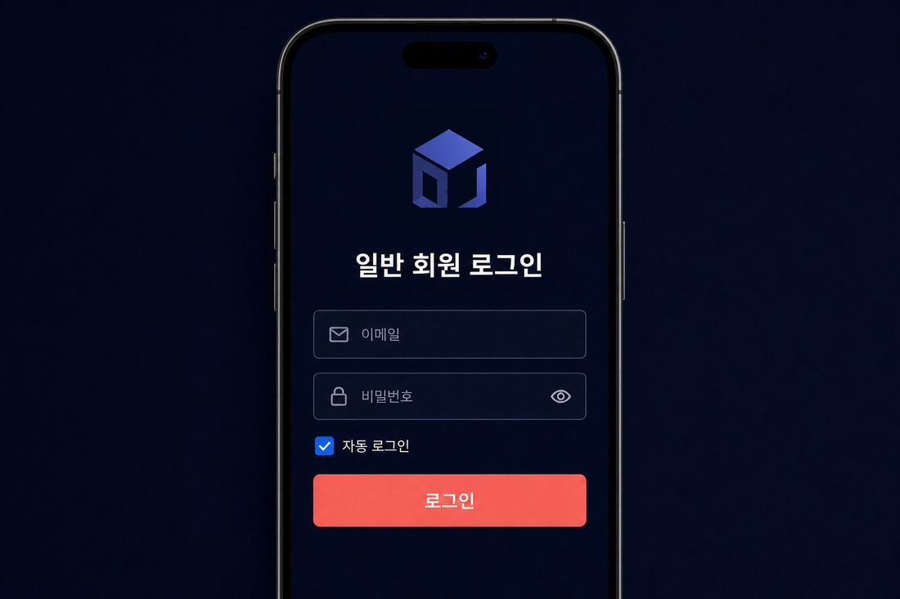
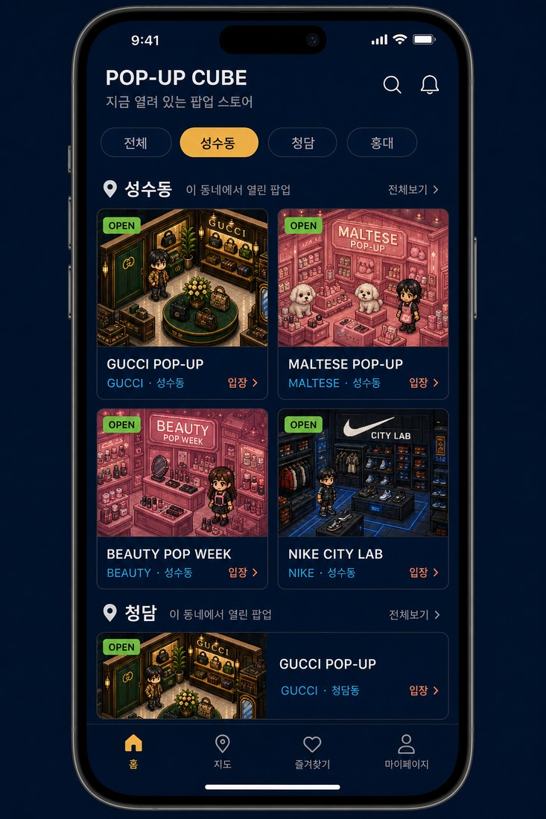
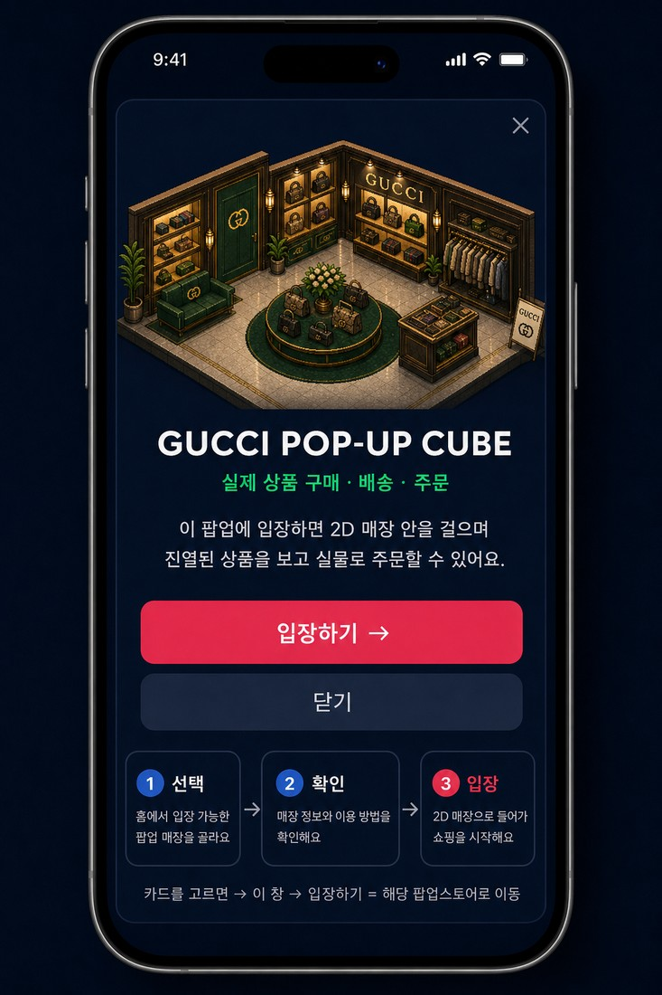
03 · 회원 경험 여정 · STEP 1
동네별로 열린 팝업을 고릅니다
회원 로그인 후, 지금 열려 있는 여러 팝업을 한눈에 확인합니다. 같은 브랜드라도 동네(지역)마다 다른 팝업을 열 수 있어 「성수동 GUCCI」와 「청담 GUCCI」처럼 별개 매장으로 운영됩니다.
회원 로그인 (자동 로그인)
동네 필터 + 구역별 열린 팝업 목록
매장 정보 확인 후 입장
POP-UP CUBE · 온라인 팝업스토어 플랫폼
08

Slide 9
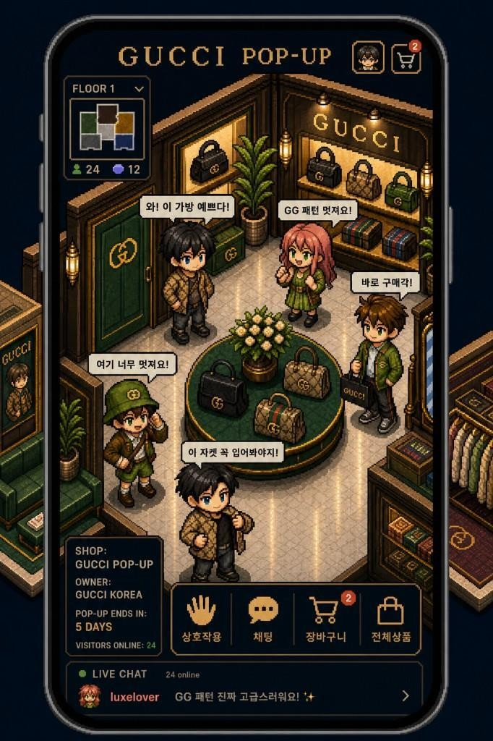
03 · 회원 경험 여정 · STEP 2
매장 안을 걸어 다니며 구경합니다
입장하면 픽셀로 그려진 팝업 매장이 펼쳐집니다. 옆 공간이 살짝 보이는 구조로 공간감을 살리고, 캐릭터로 자유롭게 이동하며 같은 매장 안 다른 방문자와 실시간으로 대화할 수 있습니다. 화면 하단에는 자주 쓰는 핵심 기능만 배치해 조작 부담을 낮췄습니다. 메타버스가 사장된 이유는 복잡한 ui때문입니다, 그래서 초기 ui/ux전문가와 협업하기위한 자본이 필요하다고 호소드립니다.
•
상호작용
테이블·옷걸이에 올려둔 상품 확인
•
채팅
같은 매장 방문자와 실시간 대화
•
장바구니
담아 둔 상품 확인 및 결제
•
전체 상품
매장 상품을 목록으로 한눈에
팝업 매장 안 — 이동 · 채팅 · 쇼핑
POP-UP CUBE · 온라인 팝업스토어 플랫폼
09

Slide 10
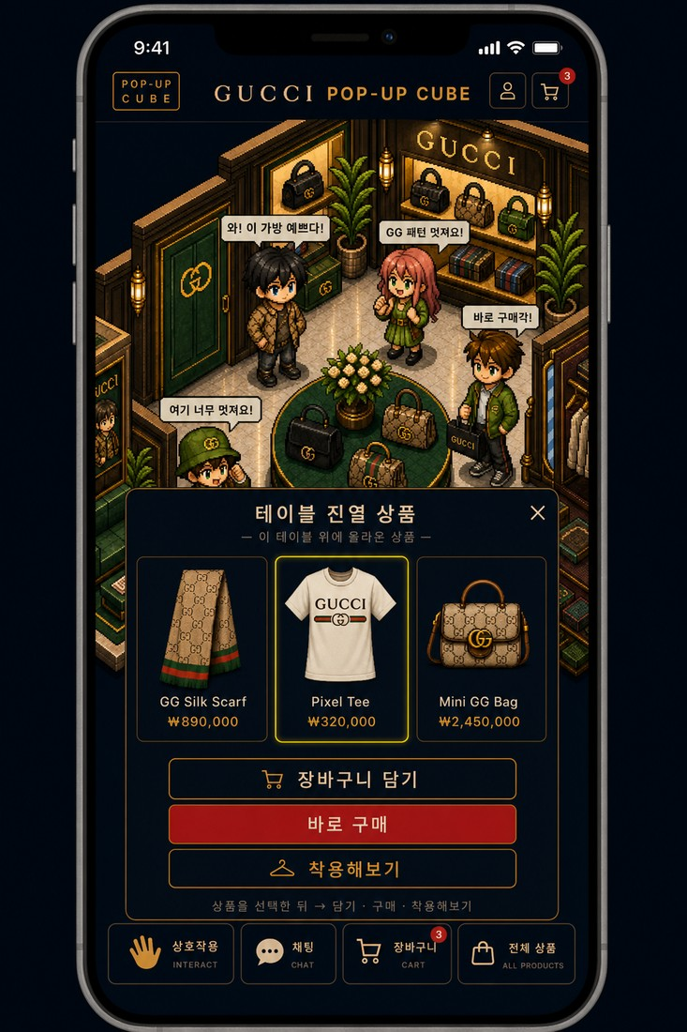
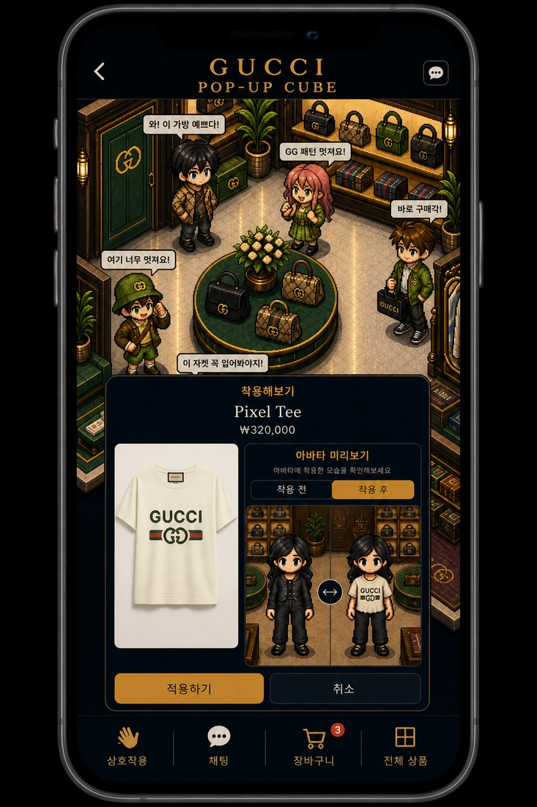
03 · 회원 경험 여정 · STEP 3
진열된 상품을 고르고 착용해봅니다
오프라인처럼 테이블이나 옷걸이 앞에 서서 상호작용하면, 그 위에 올려둔 상품만 노출됩니다. 상품을 담고 바로 구매하거나, 아바타에 입혀보는 「착용해보기」로 구매 전 확신을 더합니다.
테이블 앞 진열 상품 선택 — 담기 · 구매 · 착용해보기
착용해보기 — 아바타에 입혀 본 모습
POP-UP CUBE · 온라인 팝업스토어 플랫폼
10

Slide 11
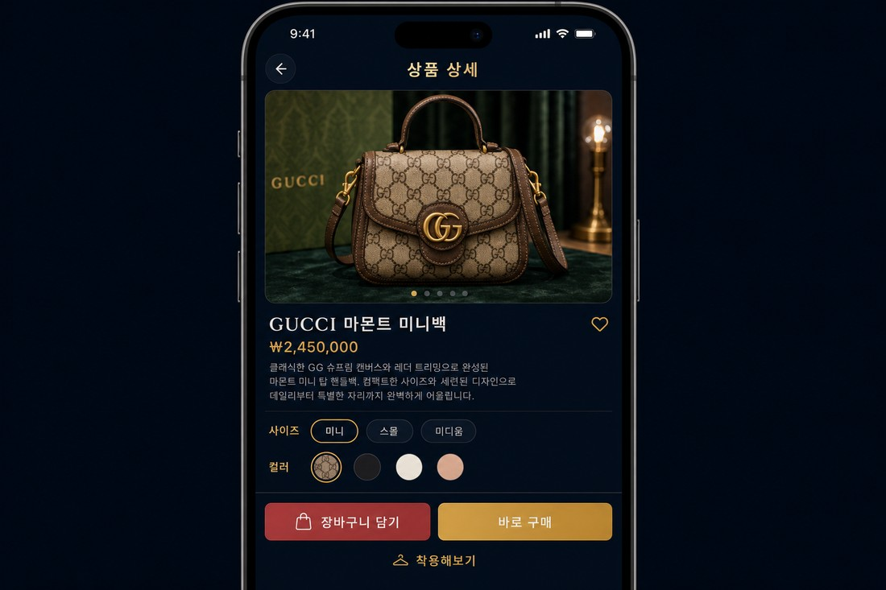
03 · 회원 경험 여정 · STEP 4
실사 기반 상품 상세로 구매를 확정합니다
진열 팝업의 「자세히 보기」나 전체 상품 목록에서 카드를 선택하면, 일반 쇼핑몰과 동일한 상품 상세로 이어집니다. 월드용 픽셀 이미지 대신 실제 상품 사진으로 설명·옵션·가격을 안내하여 구매 신뢰도를 높입니다.
쇼핑은 실사, 팝업 월드는 픽셀
같은 상품이라도 노출되는 화면의 목적에 따라 이미지를 구분합니다. 하단에는 장바구니 담기와 바로 구매가 고정되고, 그 아래로 착용해보기 미리보기가 이어집니다.
상품 상세 — 실사 갤러리 · 하단 담기/구매/착용해보기
POP-UP CUBE · 온라인 팝업스토어 플랫폼
11

Slide 12
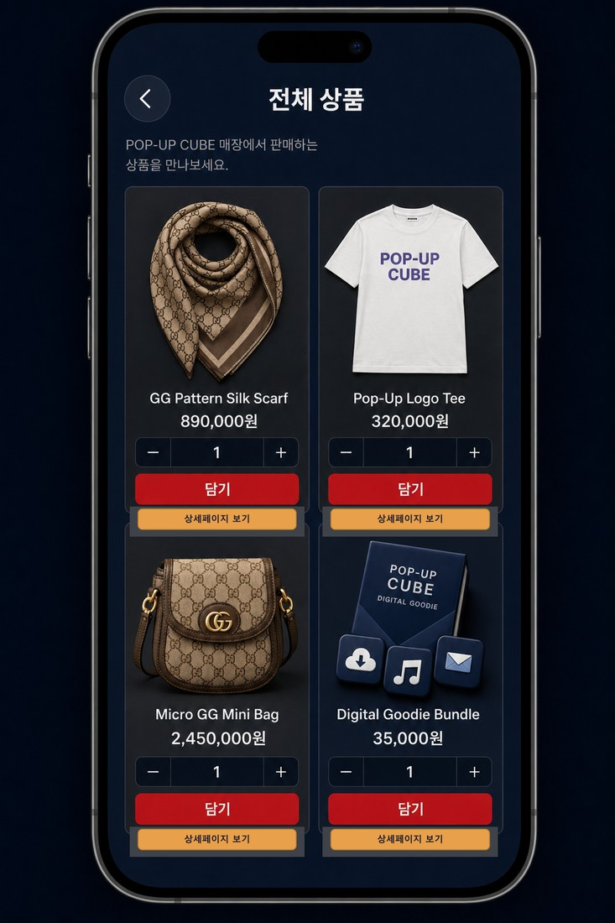
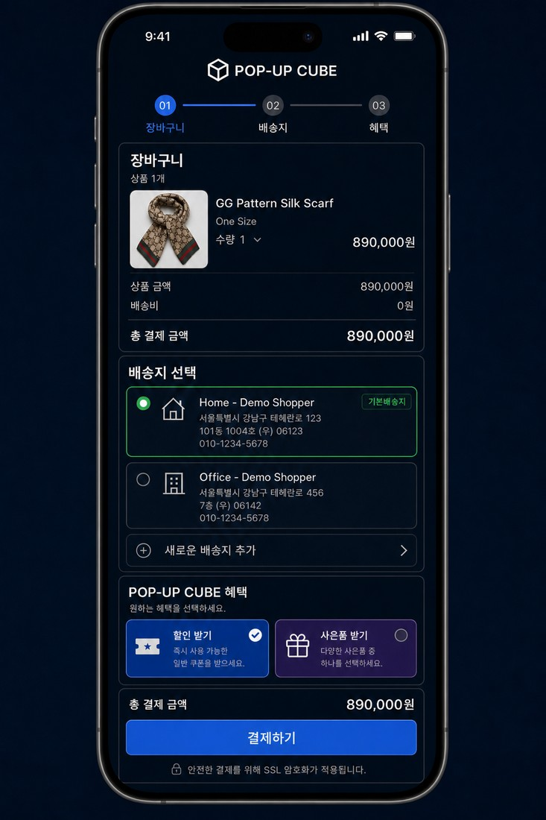
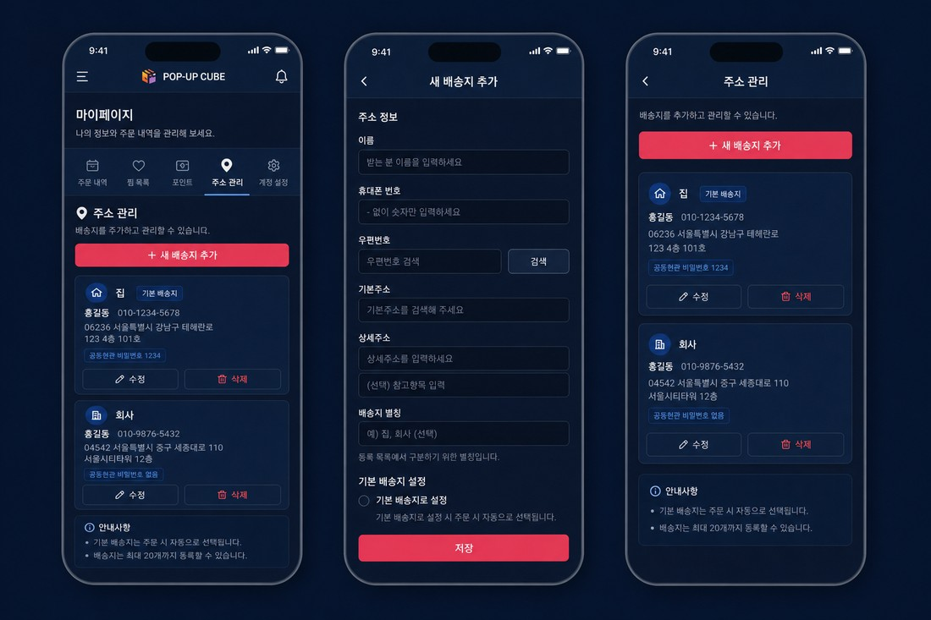
03 · 회원 경험 여정 · STEP 5
장바구니 · 배송지 · 결제 — 기존 온라인 쇼핑몰 흐름 그대로
결제와 배송은 일반 쇼핑몰과 동일한 구조입니다. 상품을 담고 배송지를 입력하면 주문이 완료되며, 목록과 썸네일도 실사 사진 기준으로 통일해 신뢰도를 유지합니다.
매장 전체 상품 목록 · 담기 + 상세 보기
장바구니, 배송지, 혜택 선택
마이페이지 · 배송지 등록·관리
POP-UP CUBE · 온라인 팝업스토어 플랫폼
12

Slide 13
03 · 회원 경험 여정 · STEP 6
구매 이후에도 이어지는 즐거움
실물 결제가 끝난 뒤, 회원은 혜택 형태만 선택합니다. 추가 결제 없이 이미 완료된 주문에 붙는 혜택이므로, 구매 결정을 방해하지 않으면서 재방문 동기를 더합니다.
1
2
3
실물 상품 구매 · 결제
혜택 형태 선택
할인 또는 사은품 뽑기
오프라인 팝업 스토어는 스쿱 이벤트나 사은품 행사를 무조건 진행합니다. 이를 온라인에 재현 하는것은 오프라인과의 경쟁에서 확실한 경쟁력을 가집니다..
POP-UP CUBE · 온라인 팝업스토어 플랫폼
13

Slide 14
04
스토어 관리자 운영
스토어 관리자는 PC 웹에서 팝업을 열고, 상품을 등록하고, 진열을 구성하며, 들어온 주문을 확인합니다.
POP-UP CUBE · 온라인 팝업스토어 플랫폼
14

Slide 15
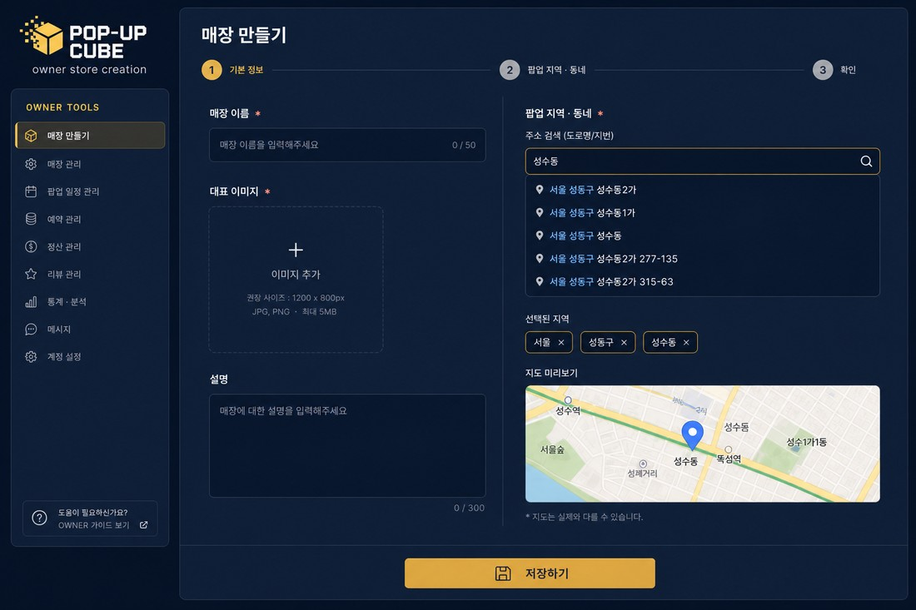
04 · 스토어 관리자 운영 · STEP 1
주소 검색만으로 팝업 지역을 지정합니다
매장 개설 시 이름, 대표 이미지, 설명과 함께 팝업이 열릴 지역(동네)을 지정합니다. 이 지역 단위가 회원 앱의 동네 필터와 그대로 연결되어, 하나의 브랜드도 지역별로 독립된 팝업으로 운영할 수 있습니다.
매장 만들기 — 이름 · 대표 이미지 · 설명
팝업 지역(동네) 지정
상품 등록 및 진열 배치로 연결
POP-UP CUBE · 온라인 팝업스토어 플랫폼
15

Slide 16
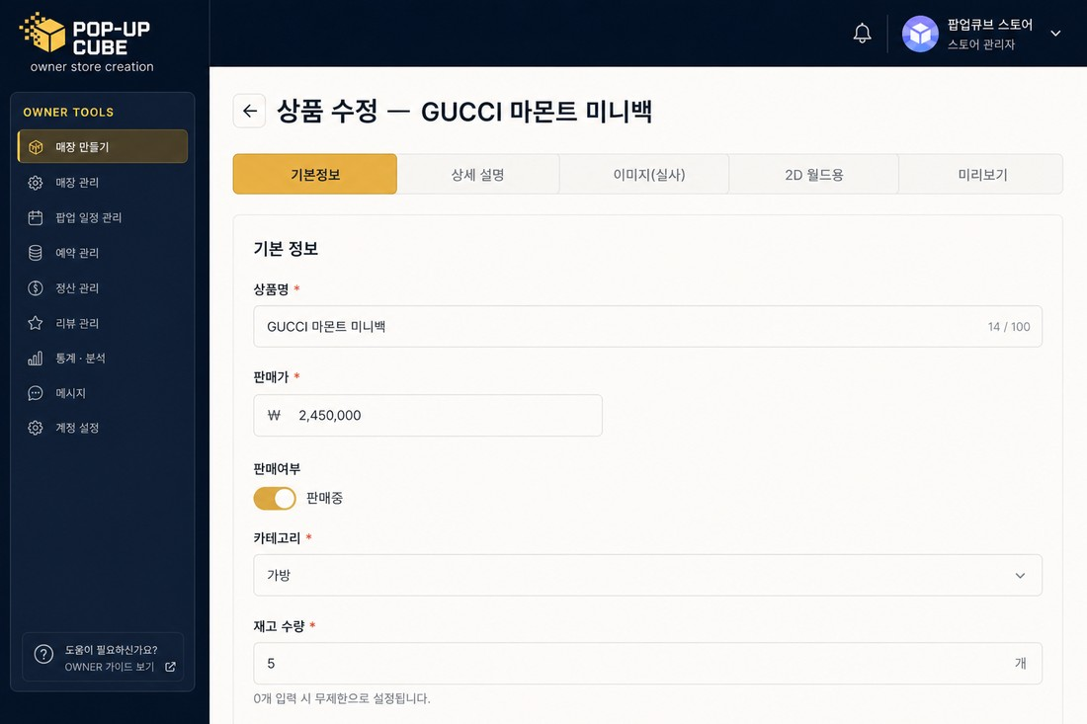
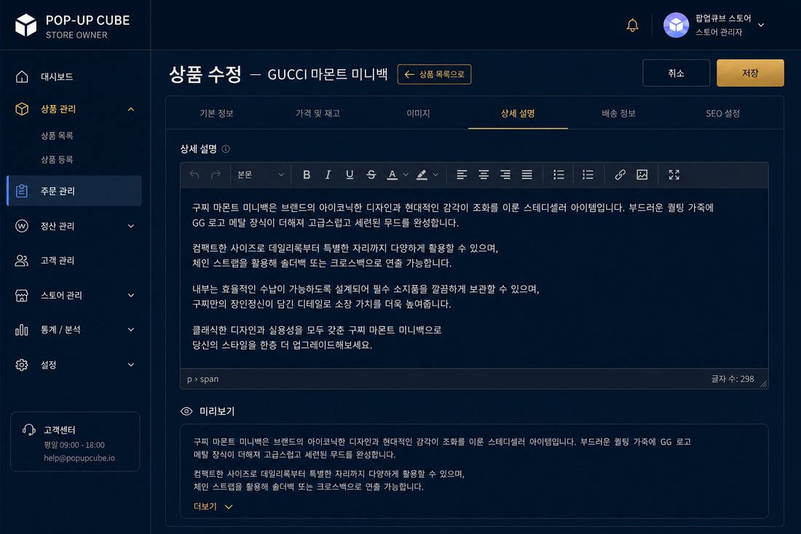
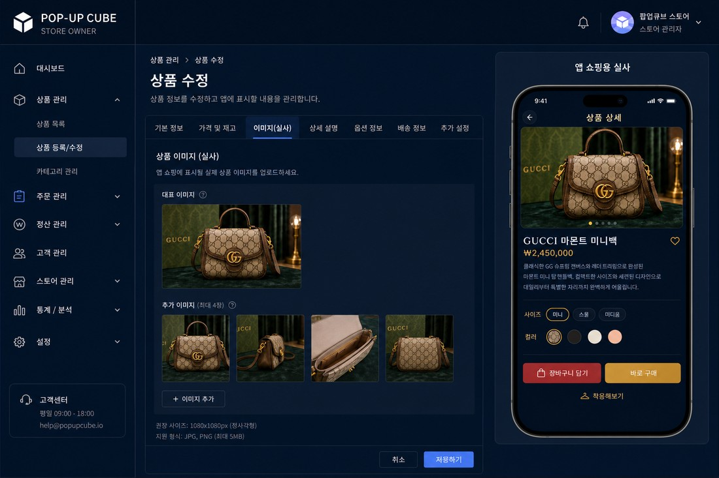
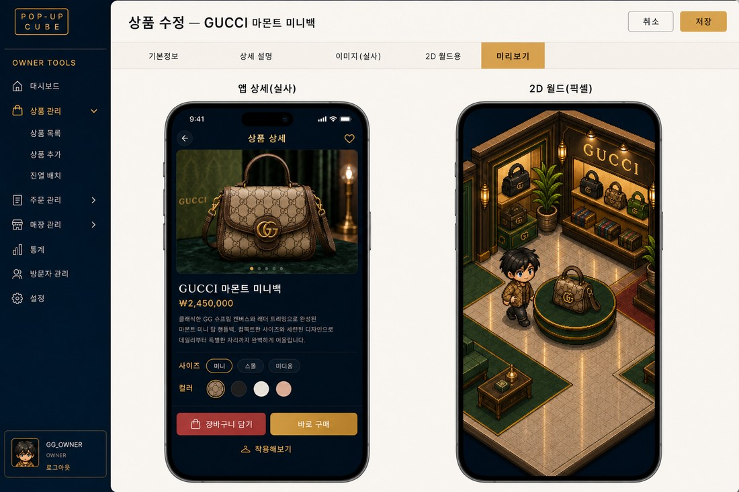
04 · 스토어 관리자 운영 · STEP 2
탭 기반 상품 등록으로 실사와 픽셀을 한 번에
기본정보 → 상세 설명 → 이미지(실사) → 2D 월드용 → 미리보기 순으로 하나의 화면에서 등록을 완료합니다. 각 탭은 회원이 실제로 보게 될 화면과 그대로 연결됩니다.
① 기본정보 — 상품명·가격·재고
② 상세 설명 — 본문 작성·미리보기
③ 이미지(실사) — 쇼핑용 사진
④ 미리보기 — 실사×2D 월드 비교
POP-UP CUBE · 온라인 팝업스토어 플랫폼
16

Slide 17
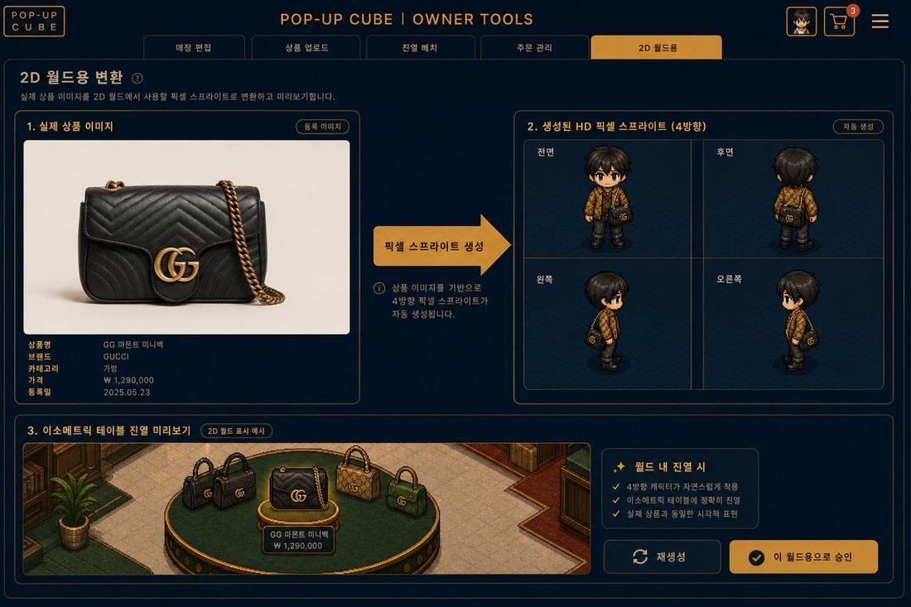
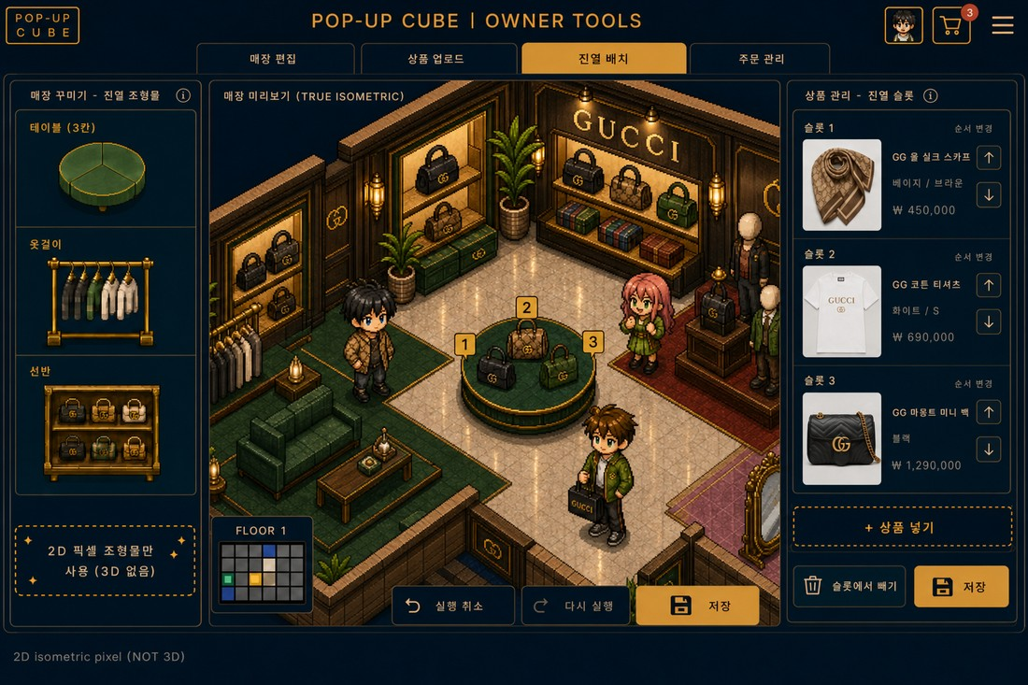
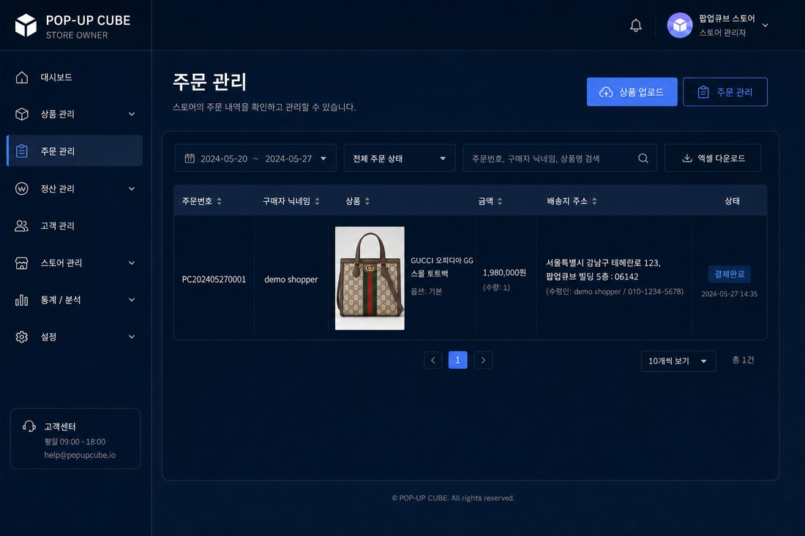
04 · 스토어 관리자 운영 · STEP 3
실사 → 픽셀 변환, 진열, 주문까지 하나의 흐름
「2D 월드용」탭에서 대표 실사 사진을 팝업 안에 쓸 픽셀 스프라이트로 변환합니다. 의류·가방류는 전·후·좌·우 4방향 미리보기로 검수 후 반영되며,진열 가구 배치와 주문·배송지 확인까지 관리자 화면에서 이어집니다.
실사 → 픽셀 변환 · 4방향 · 진열 미리보기 · 승인
매장에 진열용 가구를 두고 상품 배치
주문 · 배송지 확인
POP-UP CUBE · 온라인 팝업스토어 플랫폼
17

Slide 18
05 · 구현 제안
실사 한 장에서 팝업 월드까지 — 구현 방향
아래는 확정된 기술 스택이 아니라, 이러한 방식으로 구현할 수 있다는 검토 자료입니다. 실제 도구·일정은 개발팀과 협의해 확정합니다.
7-1
7-2
7-3
7-4
한 상품, 두 가지 이미지
점주 전용 2D 변환 툴
방향별 착용 스프라이트
서버 기반 구매·장착 검증
실사(쇼핑·주문용)와 픽셀 스프라이트(팝업 월드용)를 함께 관리해, 용도에 맞는 이미지만 노출합니다.
점주가 실사 사진만 등록하면 변환 API가 월드용 스프라이트를 생성하고, 점주 승인 후에만 노출됩니다.
부위별 레이어 합성과 방향별 스프라이트 시트로, 캐릭터가 걷는 동안에도 자연스럽게 상품을 표시합니다.
구매·지급 이력을 서버가 확인한 뒤에만 장착을 허용해, 무단 복제나 임의 이미지 사용을 방지합니다.
POP-UP CUBE · 온라인 팝업스토어 플랫폼
18

Slide 19
THANK YOU
경험과 커머스를 잇는
다음 단계의 팝업스토어
저는, 2020년 코로나 팬데믹 시절부터 오프라인 쇼핑에 이점을 온라인으로 가져오려 했습니다. 일전에 만들었던 가구 맞춤제작 부터, 더 이전에 저 혼자 공모전에 나갔던 AR로 입을 미리 입어보는 기능. 메이저 의류 메이커들이 서비스를 하기 2년 전 부터 저는 구상 해왔던 서비스입니다. 이 분야에서는 누구 보다 제가 전문가라고 자신 있게 말씀 드릴 수 있습니다. 기술이 발전되면 자연히 생길 서비스다? 라는 생각들을 많이 하시곤 하던데, 그것은 대중의 심리라고 생각합니다. 사업가라면 독점할 기회를 놓치지 않는 것이 더욱 더 중요하다고 생각합니다.
-심현우

